Slide 1
WP2 : développement du
Groupe Interdisciplinaire sur les Contributions Nationales
(GICN)
2 octobre 2017, Jussieu
Journées de lancement de la Convention « Services Climatiques »

Slide 2
Groupe Interdisciplinaire sur les Contributions Nationales (v1)
De quelques mois avant COP21 à quelques mois après COP22
13 chercheurs de différents instituts et disciplines, 1 secrétaire scientifique, 2 stagiaires
  Sciences du climat, cycle du carbone, économie
  IPSL, Université de Grenoble, INRA, Météo-France, CIRED
Piloté par Hervé Le Treut et Olivier Boucher
En lien avec les équipes françaises de négociation

Slide 3
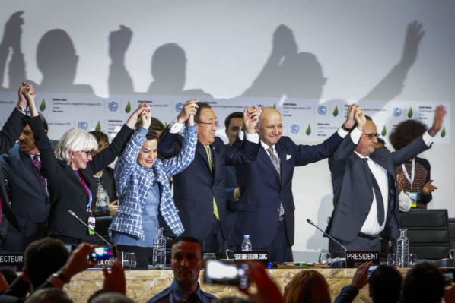
Les (I)NDC : rappels
(I)NDC = (Intended) Nationally Determined Contributions
  Contributions volontaires indiquant les efforts de réduction d’émissions pour le moyen terme que chaque Etat est prêt à consentir
  Mises au point à l’échelle nationale par les gouvernements et publiées avant la COP21
Contenus principaux et autres éléments éventuels :
  Objectifs de réductions d’émissions (en absolu ou en relatif)
  Objectifs de déploiement d’énergies renouvelables
  Objectifs de gestion des forêts…
  Objectifs d’adaptation (notamment les pays en voie de développement)
Élément essentiel de l’Accord de Paris : le mécanisme de révision
  Cycle de révision des NDC tous les 5 ans
  Augmentation de l’ambition obligatoire
  Les INDC… deviennent NDC
  Première révision (non obligatoire) : 2018 pour démarrage en 2020

Slide 4
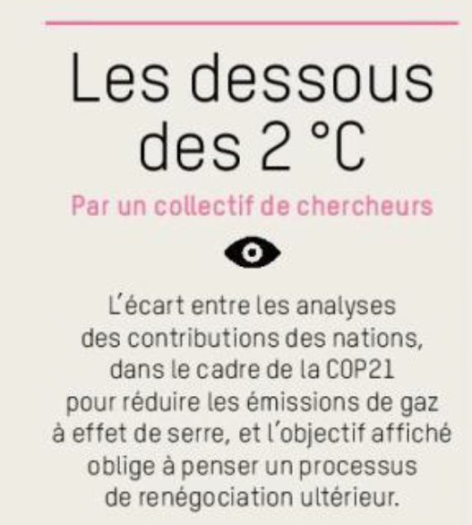

Travaux avant la COP21
Analyse des INDC
  « Traduction » en émissions et comparaison à des scénarios existants ou à des scénarios « idéalisés », pour nombre de « grands » pays et agrégation à l’échelle mondiale au regard de l’objectif des 2°C
  Analyse et synthèse des études des INDC existantes (PBL, FNH, CAT, CI-MIT…), et organisation d’un séminaire avec les équipes impliquées
  Communications: 3 articles dans des journaux nationaux et une plaquette de communication au grand public sur les INDC en collaboration avec le Ministère
Notes sur des points précis
  Emissions négatives
  Monitoring/Reporting/Verification
  Prix du carbone
Side-event lors de la COP21,
le 1er décembre sur le site du Bourget

Slide 5
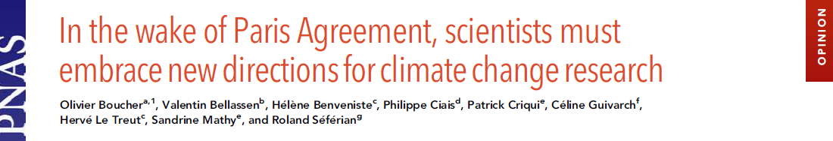
Travaux post COP21
Approfondissement des analyses des INDC
  Quantification et attribution des incertitudes de « traduction » des INDC en émissions globales, analyse de la distribution des émissions →un article scientifique en révision
  Quantification des prix implicites du carbone associés aux INDC
Réflexion sur les besoins en recherche soulevés par l’Accord de Paris →un essai dans PNAS

Slide 6
De la difficulté d’agréger les INDC et de comparer leur degré d’ambition
Pas de cahier des charges précis pour l’élaboration des INDC
Chaque partie est libre de fixer les critères en termes de :
  Gaz considérés (tous GES, CO₂ seul…)
  Secteurs de l’économie (industrie, transports, activités extractrices, forêts…)
  Dates de référence : réduction par rapport à 1990 (UE), 2005 (USA),…
  Dates des objectifs : 2030 (UE), 2025 (USA)…
  Types de réduction : en valeur absolue (UE), indexées sur le PIB (Chine, Inde), par rapport à un scénario de référence (pays en développement)…
Hypothèses à faire sur les croissances économiques de certains pays
Objectifs pour une seule date : difficile d’extrapoler par la suite, et donc de savoir à quel scénario elles correspondent
Certains objectifs conditionnés au financement reçu de l’extérieur

Slide 7
Quantification et attribution des incertitudes de « traduction » des INDC en émissions globales
Distributions des émissions mondiales de GES en 2030
Attribution de l’incertitude du niveau d’émissions mondiales en 2030
aux différents facteurs
Améliorer le cahier des charges commun aux futures NDC !
  Hypothèse de croissance
  Objectifs à part pour le LULUCF

Slide 8
Mise en regard des INDC avec les trajectoires du GIEC
Différents scénarios permettant d’atteindre l’objectif 2°C et agrégation des INDC.
Sources : IPCC, AR5, SPM, 2014 ; GICN, 2015
Il existe des scénarios 2°C passant par le niveau d’émissions des INDC en 2030, mais ils présentent une rupture de pente très importante et peu réaliste en 2030.

Slide 9
Le futur du GICN dans la convention “services climatiques”

Slide 10
Contexte international
Novembre 2017
COP 23
2018
Dialogue facilitateur
(COP 24)
2023
Bilan mondial
(COP 29)
2028
Bilan mondial
(COP 34)
2018
2020
2022
2024
2026
2028
2030
Jusqu’à 2020
NDC plus ambitieux
Jusqu’à 2025
NDC plus ambitieux
Jusqu’à 2030
NDC plus ambitieux
Octobre 2018
Rapport spécial 1.5°C
Notes:
Rapport Spécial du GIEC « 1.5°C »
L’objectif 1,5°C : demandé par la CNUCCC au GIEC, mais controversé dans la communauté scientifique
Pessimistes : perte de temps car irréalisable, risque de décrédibilisation
Optimistes : changements de comportement, émissions négatives, à étudier
En tout état de cause : nécessité de prendre en compte l’inertie des systèmes
Global Stocktake
Bilan puis 2 ans pour soumettre de nouvelles ambitions
Sujet clé : MRV (Suivi, notification, vérification)
Réduire les incertitudes (gaz hors CO₂, LULUCF)
Réconcilier les modèles du cycle du carbone et la comptabilité CNUCC
Analyses coûts/bénéfices sur comment faire le MRV
Egalement pour le financement, les politiques, et l’adaptation
Article:
- COP21 : la bataille du 1,5°C est-elle le signe d’une prise de conscience ? http://www.lemonde.fr/cop21/article/2015/12/11/la-bataille-du-1-5-c-signe-d-une-prise-de-conscience-des-responsables-politiques_4829369_4527432.html
-

Slide 11
Programme de travail
Suivi des (I)NDC : Suivi de la mise en œuvre des politiques et mesures liées aux INDC, avec focus sur quelques grands pays ;
Suivi des émissions : pic chinois, ralentissement mondial
Veille d’articles : Veille sur les analyses publiées sur les INDC et leur lien avec les trajectoires de long-terme
Analyses ciblées & Travaux de recherche :
Notes et publication d’articles

Slide 12
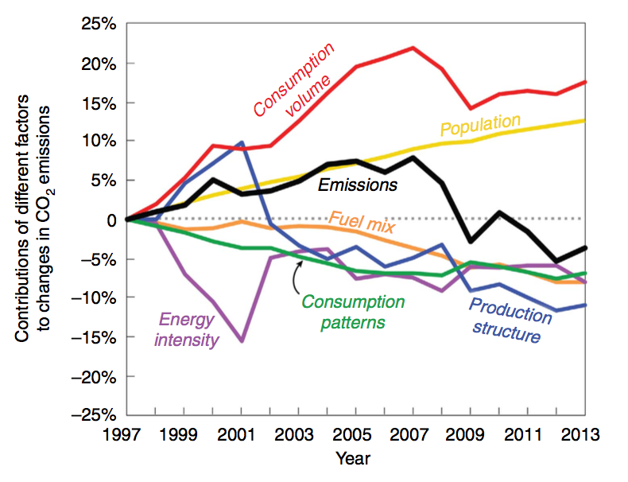
Pistes de recherche
Décomposer les émissions de gaz à effet de serre : grands déterminants et attribution
Clarifier les implications des différentes définitions de la “neutralité carbone”
Analyser le potentiel des émissions négatives
Quantifier les co-bénéfices en termes de qualité de l’air
Explorer les questions d’adaptation
Source : Feng et al. 2015,
Nature Communications

Slide 13
Le GICN 2.0 : poursuivre et étendre
Continuer à jouer un triple rôle :
  d’expertise : production d’analyses ciblées
  de recherche : publication d’articles de recherche
  de communication : écriture de tribunes, organisation de workshops
S’ouvrir à davantage de compétences et de domaines :
  Intégrer davantage de sciences humaines autres que l’économie
  Construire des connexions avec des instituts et projets existants (ex : C4LAND, SUI.TE, IDDRI…)

Slide 14
Merci de votre attention !
Des questions ?

